Slide 1
Introdução a UML
A UML é aplicável em:
Modelagem de processos de negócio;
Modelagem de casos de uso;
Modelagem de classes e objetos;
Modelagem de interação entre objetos;
Modelagem de componentes;
Modelagem de implantação de componentes

Slide 2
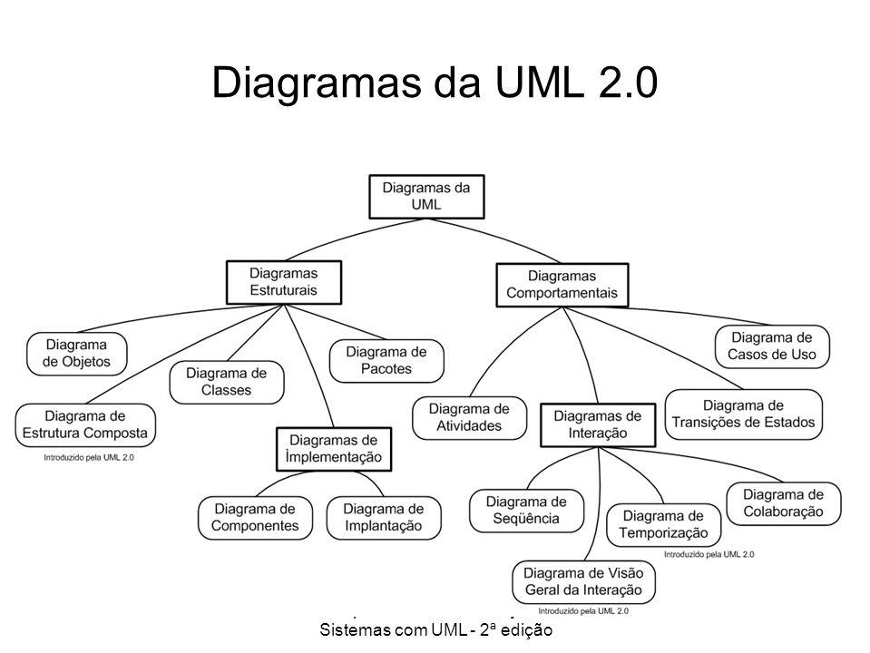
Diagramas UML

Slide 3
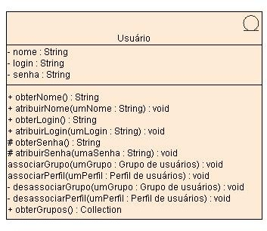
Diagrama de Classes
Uma classe é representada por com
um retângulo três seções:
Nome da classe;
Atributos;
Operações.

Slide 4
Diagrama de Classes
Aluno
matricula : string nome : string dataNascimento : date dataMatricula : date valorMensalidade : real
matricularAluno() reajustarMensalidade(percentual : real) trancarMatricula() emitirBoletoPagto(mes : string; ano: string)

Slide 5
Diagrama de Classes: Modificadores de Acesso
Proteção de dados visa garantir o acesso apenas sobre operações e atributos
disponibilizados
interface da classe;
Modificadores acesso:
pela
de
Public (+);
Protected (#);
Package (~);
Private (-).

Slide 6
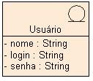
Diagrama de Classes: Atributos
Um atributo é uma propriedade de uma classe que descreve um
conjunto de valores que as instâncias da classe, objetos, podem atribuir a essa propriedade.
Atributos

Slide 7
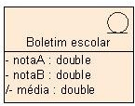
Diagrama de Classes: Atributos
Um atributo derivado
é um atributo cujo valor
pode ser
calculado
baseado no valor de
outro(s) atributo(s):
Atributo objA.média.

Slide 8
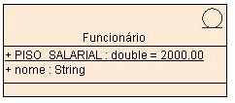
Diagrama de Classes: Atributos
Um atributo estático é um atributo cujo valor é compartilhado por todas as instâncias, objetos, da classe:
Atributo Funcionário.PISO_SALA RIAL.

Slide 9
Diagrama de Classes: Atributos
Um atributo não estático possui um valor único para cada objeto, instância da classe:
Atributo objA.nome.

Slide 10
Diagrama de Classes: Métodos
Uma operação ou método é um serviço que pode ser requisitado por qualquer objeto da classe para obter um comportamento:
Operações
Ex: objA.obterNome().

Slide 11
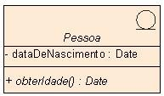
Diagrama de Classes: Métodos
Uma operação abstrata é aquela que não possui um método que a implemente na classe:
Exemplo:
objA.obterIdade();
Uma classe que possui uma ou mais operações abstratas é dita classe abstrata:
Classe Pessoa.

Slide 12
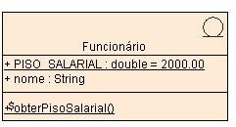
Diagrama de Classes: Métodos
Uma operação
estática é independente
de objeto e
acessa atributos
apenas
estáticos;
O acesso á operações estáticas é independente de objeto:
Funcionário.obterPisoSal arial().

Slide 13
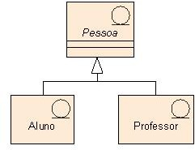
Diagrama de Classes: Classe Abstrata
Classe abstrata:
O nome da classe aparece em itálico:
Classe Pessoa.

Slide 14
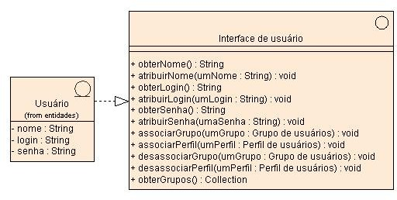
Diagrama de Classes: Interface
Interfaces:
O propósito de uma interface é encapsular um conjunto de operações oferecidas pela classe;
A interface especifica a assinatura das operações;
O relacionamento utilizado é o de realização.

Slide 15
Diagrama de Classes: Relacionamentos
Uma outra classe que supridas pela interface dependência.
use ou requeira
é ligada a esta
operações
por uma
<<Interface>> IVenda
Caixa
Venda
fecharCaixa()
obterTotal()
obterTotal()
dependência realização
Caixa
fecharCaixa()
 | Venda
 | obterTotal()
IVenda

Slide 16
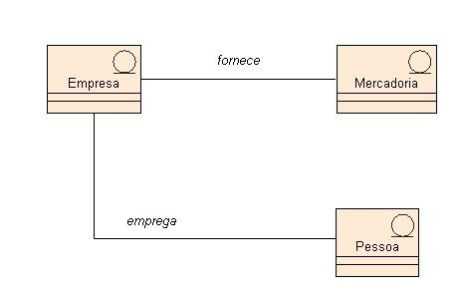
Diagrama de Classes: Relacionamentos
Nome de relacionamentos:
É mostrado próximo à linha do relacionamento, de
forma centralizada;
Deve ser um nome que exprima o significado do relacionamento.
Pode também ser um verbo, desde que esteja claro qual é o sujeito e qual é o objeto.

Slide 17

Diagrama de Classes: Relacionamentos
Papéis em relacionamentos:
Um papel denota o propósito ou capacidade em que uma classe se associa com outra;
O nome de um papel é colocado ao longo da linha de associação, próximo à classe referenciada;
Um ou ambos os lados da associação podem ter nomes de papéis.

Slide 18
Diagrama de Classes: Relacionamentos
Multiplicidade é o número de instâncias de uma classe relacionada a uma instância de outra classel
Para cada relacionamento devem ser tomadas duas decisões de multiplicidade: uma para cada lado da associação.
1 ou 1..1
0..*
1..*
0..1
5..8
4..7, 9
exatamente 1 zero ou mais um ou mais zero ou um
intervalo específico combinação (4,5,6,7,9)

Slide 19
Diagrama de Classes: Relacionamentos
<<Entidade>> Filme | está gravado em | <<Entidade>> DVD
 | 1..1 0..*
<<Entidade>> EmissoraTV | transmite | <<Entidade>> Comercial
 | 0..8 0..*
<<Entidade>> CatalogoProdutos |  | <<Entidade>> Produto
 | 1..1 1..*
1..1
1..*

Slide 20
Diagrama de Classes: Relacionamentos
Navegabilidade:
Os relacionamentos podem ser bidirecionais ou
unidirecionais;
Uma seta é adicionada ao relacionamento quando a navegação é em apenas uma direção;
Quando a seta é omitida a navegação é desconhecida ou é bidirecional;
Exemplo:
Um eleitor deve saber em quem votou, mas o
candidato não deve saber quem votou nele.
Eleitor
Candidato
nome numTitulo
nome
numero
definirCandidato()

Slide 21
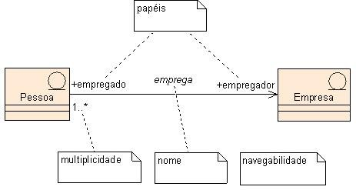
Diagrama de Classes: Relacionamentos

Slide 22
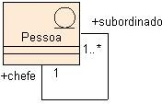
Diagrama de Classes: Relacionamentos
Associações reflexivas são associações de uma
classe com ela própria.

Slide 23
Diagrama de Classes: Relacionamentos
Uma restrição XOR indica que apenas uma dentre as
várias associações representadas pode ocorrer;
Ambas não ocorrem ao mesmo tempo.
Fisica
1..*
Contrato
Pessoa
Juridica
1..*

Slide 24
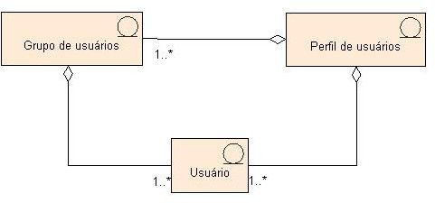
Diagrama de Classes: Relacionamentos
Agregação é uma forma especial de associação
onde o todo está relacionado às suas partes.

Slide 25
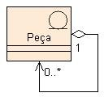
Diagrama de Classes: Relacionamentos
Agregações reflexivas
classe com ela própria.
são agregações de uma

Slide 26

Diagrama de Classes: Relacionamentos
Composição indica ciclos de vida dependentes.

Slide 27
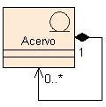
Diagrama de Classes: Relacionamentos
Composições reflexivas são composições de uma
classe com ela própria;

Slide 28
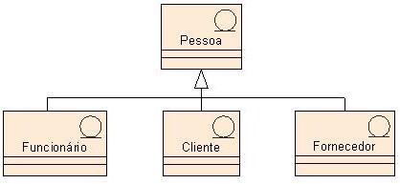
Diagrama de Classes: Relacionamentos
Herança simples

Slide 29
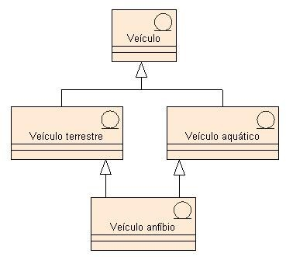
Diagrama de Classes: Relacionamentos
Herança múltipla

Slide 30



Diagrama de Classes: Estereótipos
Um estereótipo define um novo elemento de modelagem;
Algumas vezes é necessário acrescentar novos elementos ao modelo para torná-lo mais aderente ao domínio da aplicação;
Os novos elementos são definidos a partir dos elementos primitivos já existentes na UML.

Slide 31
Diagrama de Classes: Estereótipos
A especialização de objetos segundo os 3 estereótipos propostos por Jacobson auxilia na construção de sistemas fáceis de serem estendidos e alterados;
Estereótipos:
Fronteira;
Controle;
Entidade.

Slide 32
Diagrama de Classes: Estereótipos
<<Entity>> Item de Venda
<<Control> Venda
<<Boundary>> Tela de Vendas
Item de Venda
Venda
Tela de Vendas
Classe de Entidade
Classe de Controle
Classe de Fronteira

Slide 33
Diagrama de Classes: Estereótipos
Uma classe de fronteira modela a comunicação entre a vizinhança de um sistema e seus componentes internos;
As classes de fronteira provêm a interface com o usuário ou outro sistema;
Classes de fronteira típicas:
Janelas e relatórios (interface com o usuário);
Protocolos de comunicação (interface com o sistema);
Interface com dispositivos de hardware.

Slide 34
Diagrama de Classes: Estereótipos
Classes de entidade:
Modelam itens importantes de informação:
Geralmente são as primeiras levantadas na análise dos fluxos dos casos de uso;
Tipicamente independentes da aplicação;
Tipicamente essenciais:
Necessárias para cumprir alguma responsabilidade do produto;
Frequentemente persistentes:
Correspondem a entidades
dados.
de bancos de

Slide 35
Diagrama de Classes: Estereótipos
Classes de controle:
Modelam o comportamento de controle
específico a um ou mais casos de uso.
Criam, iniciam e excluem objetos controlados;
Coordenam a ação dos objetos controlados;
Exemplos:
Controlador de conexão;
Controlador de impressão;
Controlador de matrícula;
Controlador de pedido;
Controlador de faturamento.

Slide 36
Diagrama de Objetos
Representa uma instância de um Diagrama de Classes em um determinado contexto;
Pada cada classe temos um objeto (sua instância);
É útil para:
Visualizar mais claramente a relação entre os objetos das classes;
Visualizar dados reais;
Validar o modelo de classes;
Identificar problemas na execução de uma aplicação.

Slide 37

Diagrama de Objetos
Deve mostrar apenas os objetos relevantes em
um determinado contexto;
Notação UML para objetos: nomeDoObjeto : nomeDaClasse;

Slide 38
Diagrama de Objetos
Notação UML para atributos dos objetos:
nomeDoAtributo: tipo = valor;
Se o tipo for citado, deve ser o mesmo da classe, mas pode ser omitido;
Atributos cujos valores podem mudar durante o processamento apresentam uma lista de valores.
umProduto:Produto
descricao = Calça
cor = Preta
tamanho = 38
preco = 80,00

Slide 39
Diagrama de Objetos
Relacionamentos entre os objetos são feitos através de links;
Um link é uma instância de uma associação;
O nome do papel pode ser mostrado ao final do
link;
O nome da associação pode ser mostrado próximo ao link;
Multiplicidades não são mostradas pois os links já são instâncias;
Agregação, composição e navegação podem ser mostradas.

Slide 40
Diagrama de Objetos
umProjeto:Projeto
descricao = “A”
inicio = 01/07/2015 fim = 30/11/2015
custo = R$ 255.000,00
gerente
funcB:FuncionarioTerceirizado
funcA: FuncionarioContratado
nome=“Leonardo Lima” cargo=“Gerente do Projeto” salario=R$ 5000,00 prestadoraServico=“InfoConsult S/C” taxaAdministracao=5,00
nome=“Fabrício Mendonça”
cargo=“Analista de Sistemas” salario=R$ 3500,00 carteiraProf=“914438-2”

